Slide 1

MISE – Ministero dello Sviluppo Economico
DECRETO MINISTERIALE 31 DICEMBRE 2021
«ACCORDI PER L’INNOVAZIONE»
(PNRR)
STROKE 5.0
Progetto, sviluppo e sperimentazione di una piattaforma tecnologica di servizi di intelligenza artificiale a supporto della gestione clinica integrata di eventi acuti di ictus
Mimmo Conforti
Responsabile Scientifico

Slide 2

STROKE 5.0: visione
Forte integrazione tra innovativi Modelli Organizzativi, appropriati Modelli di Cura, avanzati Servizi Digitali, efficiente Gestione delle Risorse
Modelli di Cura
Modelli Organizzativi
SISTEMA
SANITARIO
Servizi Digitali
Gestione delle Risorse

Slide 3

STROKE 5.0: soluzione
Piattaforma Tecnologica di «Digital Services» come fattore abilitante per la forte integrazione tra Modelli Organizzativi, Modelli di Cura e Gestione delle Risorse

Slide 4
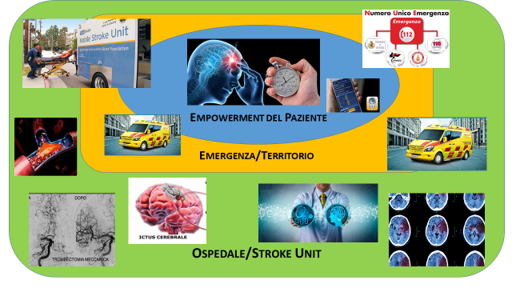
Ecosistema STROKE 5.0
Percorso Pre-Ospedaliero
Percorso Intra-Ospedaliero

Slide 5
Percorso Pre-Ospedaliero
Ambito DOMESTICO
Ambito EMERGENZA TERRITORIO-CASA
Ambito EMERGENZA TERRITORIO-OSPEDALE

Slide 6
Ambito DOMESTICO
Problemi
Riconoscimento appropriato e tempestivo dei segni e sintomi dello Stroke.
Attori
Paziente, familiari del paziente, testimoni dell’evento.
Servizi
App di supporto al riconoscimento dei segni e sintomi, con l’utilizzo di dispositivi come lo smart-phone e lo smart-watch.
Notes:
Razionale: L'attivazione ritardata dell’intervento di emergenza per i sintomi dell'ictus, priva i pazienti di un rapido accesso alle terapie più appropriate. Un approccio emergente promettente per superare i vincoli intrinseci della capacità del paziente di auto-rilevare e rispondere ai sintomi dell'ictus è il monitoraggio di alcuni specifici parametri clinici, segni e sintomi neurologici che possono essere elaborati da appropriati sistemi di riconoscimento basati su tecniche di intelligenza artificiale. La soluzione prevista fa riferimento all’approccio denominato BE FAST: Balance (disturbo dell’equilibrio), Eye (perdita del campo visivo), Face (la bocca è storta), Arm (uno o più arti sono deboli), Speach (disturbi nel linguaggio), Time (è tempo di chiamare il 112/118).

Slide 7
Ambito EMERGENZA TERRITORIO-CASA
Problemi:
Gestione delle risorse (unità di intervento) più appropriate al caso specifico, ad esempio assegnando l’utilizzo delle recenti Stroke Unit mobili.
Routing ottimale dell’unità di intervento dalla postazione territoriale alla scena dell’evento.
Attori:
Sistema sanitario di emergenza regionale, Operatore Centrale di Emergenza.
Servizi:
Localizzazione e dimensionamento delle postazioni territoriali dei mezzi di soccorso.
Assegnamento e Routing ottimo dei mezzi di soccorso.
Notes:
Razionale: I sistemi di pianificazione e gestione dei servizi sanitari di emergenza risultano particolarmente complessi. In tale contesto, due importanti problematiche riguardano dove localizzare i nodi di servizio e come instradare in modo efficace i mezzi di soccorso. In particolare questi due problemi sono generalizzazioni del "Vehicle Routing Problem" (VRP) e del "Maximum Coverage Problem" (MCP), ridenominati "Ambulance Routing Problem" (ARP) e "Ambulance Location Problem" (ALP). Le soluzioni previste riguardano sia il disegno particolarmente accurato del modello, in termini di variabili decisionali e vincoli, sia lo sviluppo di efficienti metodi di soluzione basati su approcci esatti ed euristici.

Slide 8
Ambito EMERGENZA TERRITORIO-OSPEDALE
Problemi:
Triage clinico effettuato dallo staff dell’ambulanza, ovvero valutazione clinica accurata del paziente sulla scena dell’evento, con indicazioni preliminari da fornire alla Stroke Unit al fine di garantire una gestione appropriata in ospedale.
Assegnamento e Routing ottimale dell’unità di intervento dalla scena dell’evento all’ospedale più appropriato (I livello senza Stroke Unit, II livello con Stroke Unit).
Gestione ammissione ospedaliera (ammissione Pronto Soccorso, ricovero e assegnamento posto letto).
Attori:
Centrale di emergenza, staff ambulanza, manager e operatori sanitari ospedale.
Servizi:
Supporto decisionale al triage clinico in ambulanza e al preliminare trattamento da fornire in ospedale.
Assegnamento e Routing ottimo all’ospedale appropriato (I livello/II livello).
Supporto decisionale all’ammissione ospedaliera (gestione risorse ospedaliere).
Notes:
Razionale: L'organizzazione preospedaliera è fondamentale per ottenere il massimo beneficio dalle terapie disponibili per il trattamento efficace dell’ictus acuto. I protocolli di trasferimento ottimali devono essere basati su approcci di triage clinico preospedaliero particolarmente accurati, realizzati direttamente dallo staff dell’ambulanza. A tal fine risultano necessari dati clinici del paziente, del contesto territoriale di riferimento e della rete ospedaliera disponibile, in relazione al livello e all’intensità di cura erogabile. Su tali basi è possibile configurare il processo decisionale appropriato e determinare le modalità ottimali e tempestive di trasferimento del paziente all’ospedale. Le soluzioni previste fanno riferimento ai più recenti approcci di rappresentazione della conoscenza deduttiva del dominio attraverso la codifica dei relativi protocolli clinici, e alla formulazione e soluzione di modelli avanzati di assegnamento e routing.

Slide 9
Percorso Intra-Ospedaliero
Problemi:
Valutazione clinica paziente in Pronto Soccorso.
Gestione clinica integrata paziente in Stroke unit:
valutazione clinica integrata multifattoriale del paziente (assessment clinico e valutazione diagnostica avanzata per immagini);
gestione del trattamento con trombolisi e/o trombectomia;
assistenza ricovero nella fase iperacuta e nella fase acuta;
piano di cura personalizzato e valutazione interventi terapeutici.
Pianificazione e gestione dei flussi e delle risorse nel percorso intra-ospedaliero.
Attori:
Medico di emergenza Pronto Soccorso, Neurologo/Neurochirurgo, Operatori sanitari Neuroradiologia, Operatori sanitari Laboratorio di Analisi Cliniche, Operatori sanitari Stroke Unit, Direzione Sanitaria.
Servizi:
Piattaforma di servizi informativi – decisionali integrati per il supporto avanzato a:
diagnostica per immagini;
valutazione clinica multifattoriale, personalizzata e predittiva;
gestione trattamento trombolisi/trombectomia;
monitoraggio bedside delle condizioni del paziente;
pianificazione della terapia e dei primi interventi riabilitativi;
gestione dei flussi e delle risorse nel percorso intra-ospedale.
Notes:
Razionale: L'intelligenza artificiale (AI) e i sistemi di supporto alle decisioni cliniche (CDSS) hanno registrato grandi progressi e dimostrato ottime prestazioni nella diagnosi e nel trattamento delle malattie cerebrovascolari. I CDSS sono in grado di sfruttare le tecnologie più avanzate di intelligenza artificiale per riprodurre ed ampliare le conoscenze e le evidenze cliniche specialistiche in modo tempestivo ed efficiente. La combinazione di AI e CDSS rappresenta una formidabile soluzione per erogare un supporto accurato per le decisioni cliniche, contribuendo ad assicurare la qualità e a promuovere la standardizzazione dei servizi clinici. Le problematiche più rilevanti da affrontare riguardano la rappresentazione più appropriata della conoscenza deduttiva e induttiva del dominio, e lo sviluppo dei motori di reasoning più performanti ed accurati per garantire i requisiti specifici del dominio clinico di riferimento. Per quanto riguarda gli approcci di natura induttiva, l’ampio corredo delle più recenti tecniche di Machine Learning e Deep Learning consentirà l’elaborazione integrata dei dati clinici multifattoriali ed eterogenei disponibili in fase intra-ospedaliera, realizzando i motori descrittivi e predittivi dei servizi di supporto alle decisioni cliniche.

Slide 10
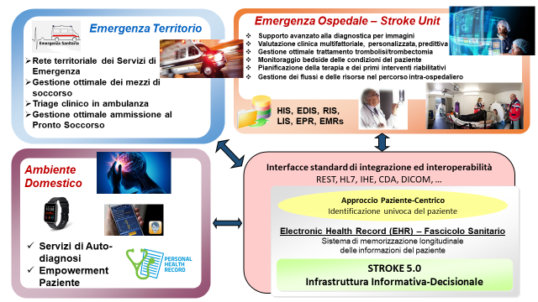
Piattaforma STROKE 5.0

Slide 11
STROKE 5.0: impatto
Rilevante grado di innovazione di sistema:
percorsi integrati di assistenza e cura;
erogazione di efficaci ed efficienti servizi sanitari, in relazione alle modalità di allocazione delle complessive risorse sanitarie coinvolte, basati su avanzati sistemi per il supporto decisionale nella gestione clinica ottimizzata dei pazienti.
Deciso grado di innovazione di processo in termini di:
processi clinici, caratterizzati da specifici aspetti di appropriatezza, personalizzazione e valore predittivo delle procedure di cura, con un avanzato supporto per una diagnosi precoce ed accurata e per ottimizzare il trattamento.
STROKE 5.0 è in grado di indurre un significativo impatto nell’ampio dominio della Salute Digitale con riferimento agli approcci metodologici e agli strumenti tecnologici che caratterizzano la piattaforma dei servizi.

Slide 12
Conclusioni
I seguenti fattori contribuiscono a rendere sempre più forte la pressione esercitata sui sistemi sanitari:
i cittadini sono sempre più esigenti relativamente alla disponibilità di servizi sanitari e di cure di alta qualità;
i manager sanitari indirizzano i loro sforzi nel fornire servizi a costi ragionevoli, mentre rimane costante l’esigenza di rispondere in modo appropriato, tempestivo ed efficiente ai gravi eventi acuti in condizioni di emergenza/urgenza, ulteriormente aggravata a causa del progressivo invecchiamento della popolazione;
i medici sono sempre più orientati verso la pratica della medicina basata sull’evidenza, con una particolare attenzione alla gestione accurata del rischio clinico.
Il miglioramento della qualità dell'assistenza sanitaria, con un adeguato controllo dei costi, richiede l'eliminazione di tutti gli elementi che indeboliscono la qualità dell’intero processo di assistenza e cura (prevenzione - diagnosi - prognosi - terapia) e l'applicazione di procedure innovative e più accurate per la gestione del rischio clinico.
Le tecnologie e le metodologie dell’eHealth possono svolgere un ruolo sempre più rilevante e determinante. Negli ultimi anni si è assistito ad un crescente sviluppo di soluzioni tecnologiche molto efficaci (soprattutto favorite dal crescente sviluppo dell’intelligenza artificiale) per promuovere sia la medicina basata sulle evidenze che le migliori pratiche cliniche. Queste soluzioni hanno, infatti, la potenzialità di contribuire a ridurre gli errori dovuti all’incertezza migliorando al contempo l'efficacia e l'efficienza dei processi clinici e dei servizi erogati.
In questo contesto, la sfida che STROKE 5.0 intende affrontare consiste nel fornire un approccio integrato e olistico basato sulla continuità e sulla personalizzazione della cura del paziente, nel definire e sviluppare procedure di assistenza sanitaria e workflows basati sull’evidenza scientifica e in sintonia con le migliori pratiche cliniche esistenti, in modo da definire efficaci percorsi di cura fortemente personalizzati.

